Slide 1
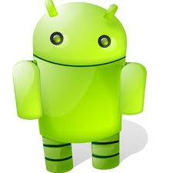
Ciência da Computação
Sistema de Alarme e Monitoramento Automotivo com tecnologia Android
Autor: Gabriel Cedran Santos, Weslley Candido Lima e Rodrigo dos Reis Rocha
Professor Orientador: Prof. Esp. Ivair Teixeira

Slide 2

Sistema de Alarme e Monitoramento Automotivo com tecnologia Android
Roteiro da Apresentação
Introdução
  Objetivos
Revisão da Literatura
Desenvolvimento da Pesquisa
  Metodologia
Resultados Esperados
Referências Bibliográficas

Slide 3
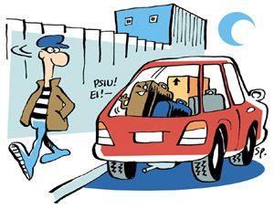
Sistema de Alarme e Monitoramento Automotivo com tecnologia Android
Furto x Roubo
Proteção
Sistemas de alarme atual
  Preço
  Centrais
  Rastreamento
  Autonomia

Slide 4
Sistema de Alarme e Monitoramento Automotivo com tecnologia Android
Redução do custo
  Mensalidade
Aumentar autonomia do proprietário
  Bloquear o carro
  Abrir e fechar a porta
  Rastrear o veículo
Aprendizado de várias tecnologias
  Android
  Microcontrolador
  Comunicação Bluetooth
  Java para a Web

Slide 5
Sistema de Alarme e Monitoramento Automotivo com tecnologia Android
Bluetooth
  Troca de arquivo por celular
  Mouse
  Teclado
  Comunicação entre dispositivos
Android
  Nova geração
  GPS
  Bluetooth
  Implementação

Slide 6
Sistema de Alarme e Monitoramento Automotivo com tecnologia Android
Microcontrolador
  Interagir com o Veiculo
    Bloquear
    Destravar Portas
    Acionar Alerta Sonoro
Java
  Jsp e Servlet
  Internet
Internet
  Browser
  Google Maps

Slide 7
Sistema de Alarme e Monitoramento Automotivo com tecnologia Android
Utilização da Plataforma Android no desenvolvimento de um aplicativo para o cálculo do balanço hídrico climatológico
  Acessa a internet para obter informações das estações meteorológicas
  Melhora a mobilidade por rodar no celular
Framework Java em ambiente distribuído com posicionamento global
  Conexão Bluetooth entre celular e um módulo GPS

Slide 8
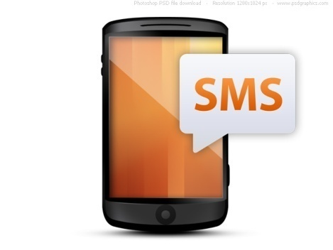
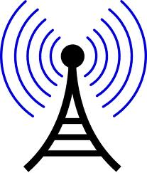

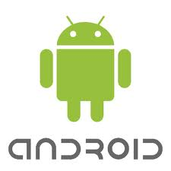

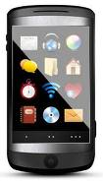
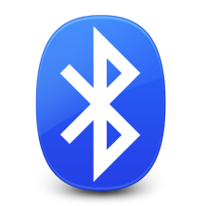
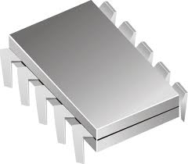
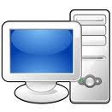

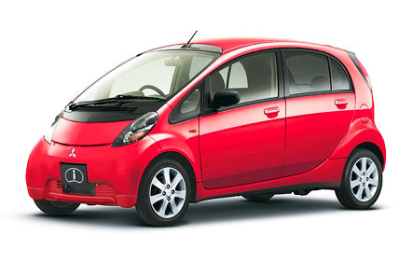
Sistema de Alarme e Monitoramento Automotivo com tecnologia Android

Slide 9

Sistema de Alarme e Monitoramento Automotivo com tecnologia Android
Levantamento bibliográfico
Desenvolvimento
  Módulo Bluetooth ←→ Microcontrolador
  Celular ←→ Módulo Bluetooth
  Identificar mensagem SMS
  Coordenadas GPS ←→ Site
  Microcontrolador ←→ Veículo
Testes de Integração

Slide 10
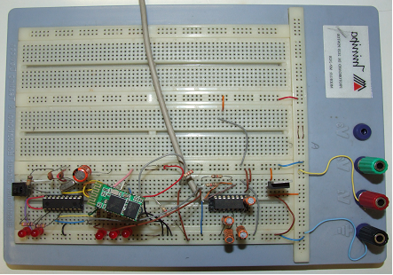
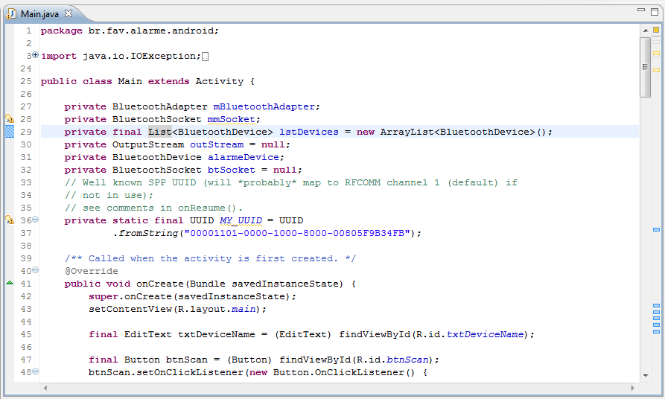
Sistema de Alarme e Monitoramento Automotivo com tecnologia Android

Slide 11
Sistema de Alarme e Monitoramento Automotivo com tecnologia Android
Propor uma alternativa aos sistemas de rastreadores atuais
  Ituran – A partir de R$ 39,90
  Carsystem – Em torno de R$ 65,00
Baixo custo
  Tim – R$ 17,00 a cada três meses
  Vivo – R$ 18,00 a cada três meses
  Claro – R$ 30,00 a cada três meses
Aprendizado de várias tecnologias
  Android
  Microcontrolador
  Comunicação Bluetooth
  Java para a Web

Slide 12
Sistema de Alarme e Monitoramento Automotivo com tecnologia Android
Referências Bibliográficas
PEREIRA, Lúcio Camilo Oliva; SILVA, Michel Lourenço da. Android para Desenvolvedores. Rio de Janeiro: Brasport, 2009.
ROGERS, Rick. et al. Desenvolvimento de Aplicações Android. São Paulo: Novatec Editora, 2009.
ESTATÍSTICA SSP-SP. Comunicado Lei 9.155/95 Resolução 161/01 2º TRIMESTRE DE 2010. Disponível em: <http://www.ssp.sp.gov.br/estatistica/plantrim/2010-02.htm>. Acesso em: 17 set. 2010.
PEREIRA, Fábio. Microcontroladores PIC: técnicas avançadas. 6.ed. São Paulo: Érica, 2007.
SILVA JUNIOR, Vidal Pereira da. Microcontroladores PIC: Teoria e Prática São Paulo: Autor - Editor independente, 1997.
RT-145. Rastreador GSM com Alarme. Disponível em: <http://www.positron.com.br/ProdutosDetalhe.aspx?Produto=RT145-Rastreador-GSM-com-Alarme&Id=2680>. Acesso em: 25 set. 2010.
SOUZA, David José de. Desbravando o PIC - Ampliado e Atualizado para PIC 16F628A. 11.ed. São Paulo: Érica, 2007.
FOROUZAN, Behrouz A. Comunicação de dados e redes de computadores. 4. ed. São Paulo: McGRaw-Hill, 2008.

Slide 13
Sistema de Alarme e Monitoramento Automotivo com tecnologia Android
MCNAMARA, Joel. GPS for Dummies. 2. Ed. Hoboken, NJ: Wiley Publishing Inc., 2004.
DEITEL, Harvey M., DEITEL, Paul J. Java como programar. 6. ed. São Paulo: Pearson, 2005.
SIERRA, Kathy, BATES, Bert, BASHAM, Bryan. Use a Cabeça Servlet & JSP. 2. Ed. Rio de Janeiro: Alta Books, 2008.
STALLINGS, William. Redes e Sistemas de Comunicação de Dados: teoria e aplicações corporativas. 5. ed. Rio de Janeiro: Elsevier, 2005.
TANENBAUM, Andrew S. Redes de Computadores. 11. ed. Rio de Janeiro: Elsevier, 2003.
LECHETA, Ricardo R. Google Android. 1. ed. São Paulo: Novatec Editora, 2009.
SILVA, Luciano Édipo Pereira da; Utilização da Plataforma Android no desenvolvimento de um aplicativo para o cáculo do Balanço Hídrico Climatológico, Projeto Final de Curso, Universidade Estadual do Mato Grosso do Sul, 2009.
VITORELLI, Alexandre; Framework Java em Ambiente Distribuído com Posicionamento Global, Iniciação Científica Discente, Anhanguera Educacional S.A., 2008.

Slide 14
Gabriel Santos - mebsantos@gmail.com
Weslley Lima – weslleyclima@yahoo.com
Rodrigo Rocha – rodrigo.reis.rocha@gmail.com
Obrigado!

